Slide 1
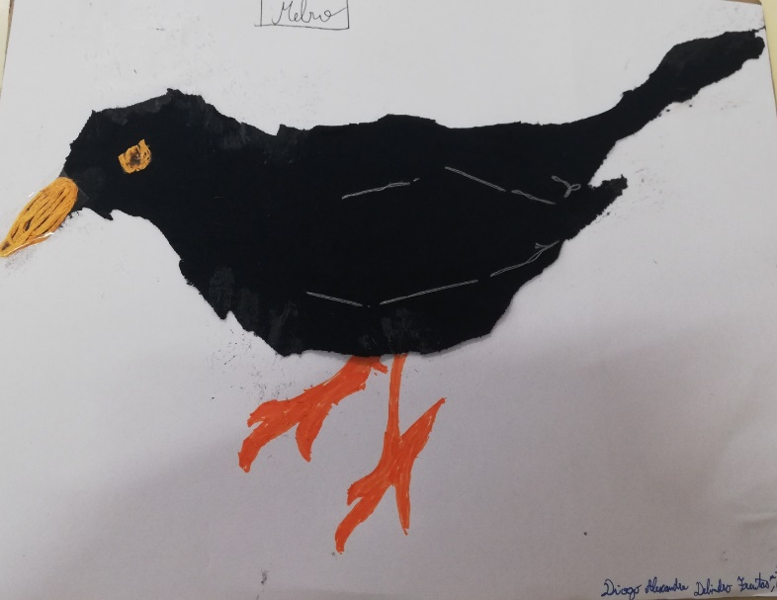
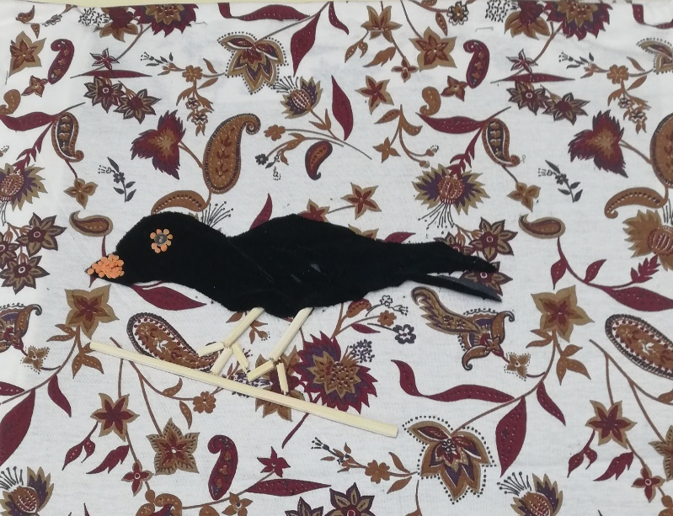
Nome da escola : Escola Frei Manuel de Santa Inês
Concelho: Gondomar
Nome vulgar Melro-preto
Nome científico: Turdus merula
Estatuto de conservação: Pouco preocupante
Alimentação: Insetos, frutos
Distribuição Geográfica: Douro e Minho; Trás-os-Montes
Litoral centro; Beira Interior; Vale do Tejo;Alentejo; Algarve;
Ameaças/curiosidades: Como curiosidade, o melro preto é a ave nacional da Suécia.

